Slide 1
Додаток 1
Визначте за картинками приналежність природних ресурсів відповідним класифікаціям

Slide 2
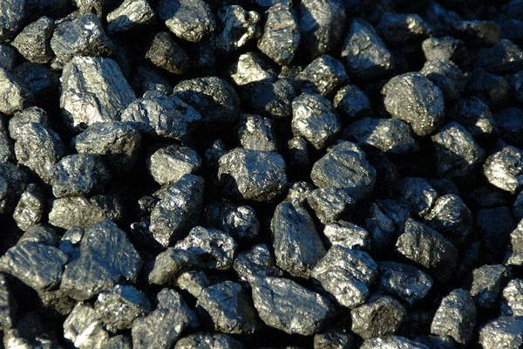
Кам'яне вугілля

Slide 3
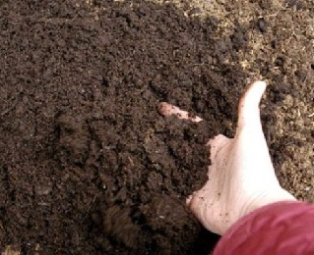
Грунти

Slide 4
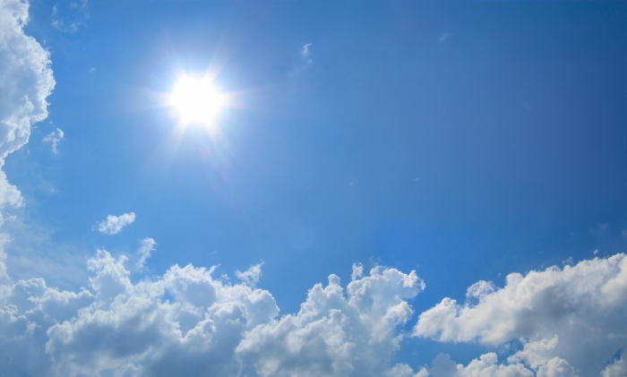
Енергія Сонця

Slide 5
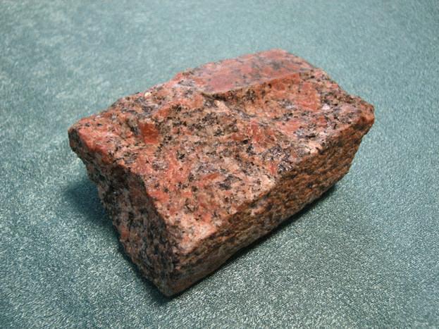
Граніт

Slide 6
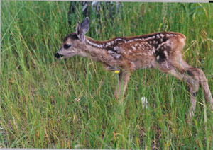
Фауна

Slide 7
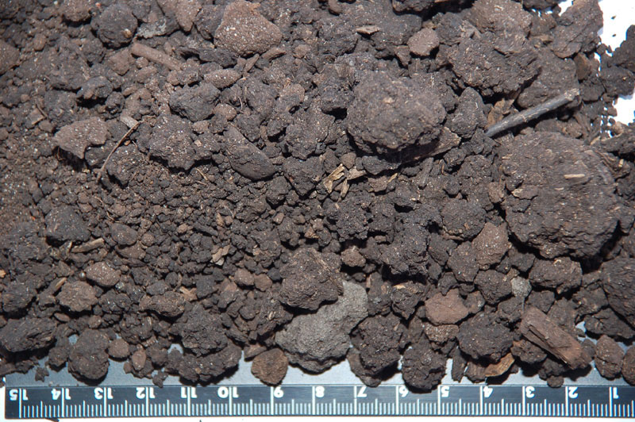
Торф

Slide 8
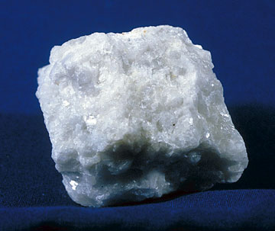
Мармур

Slide 9
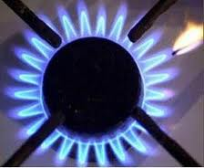
Природний газ

Slide 10
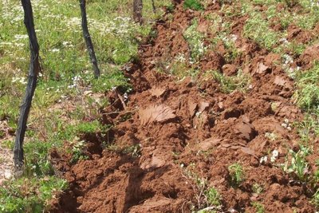
Глина

Slide 11
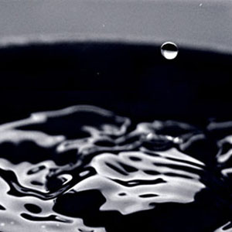
Нафта

Slide 12
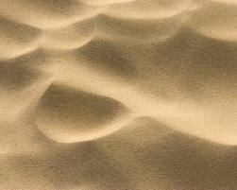
Пісок

Slide 13
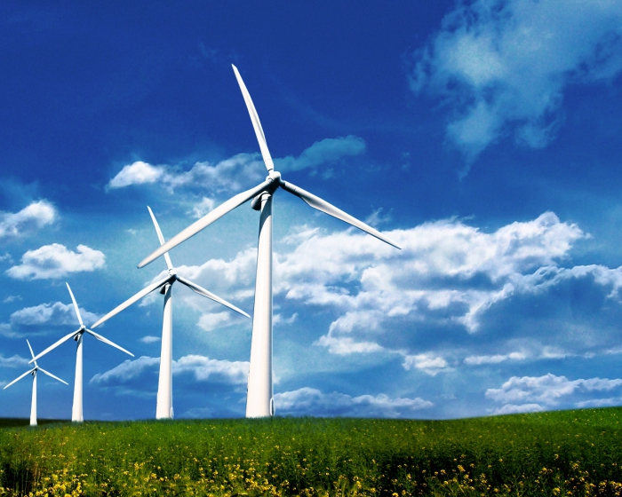
Енергія вітру

Slide 14
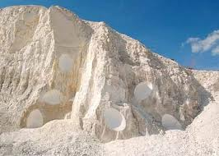
Крейда

Slide 15
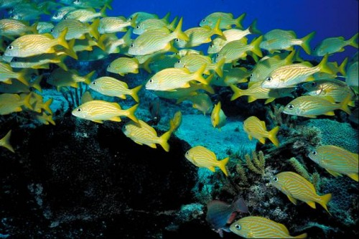
Ресурси Світового океану

Slide 16
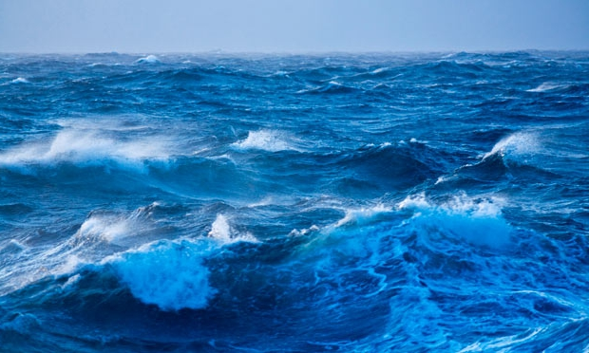
Енергія води, припливів та відпливів

Slide 17
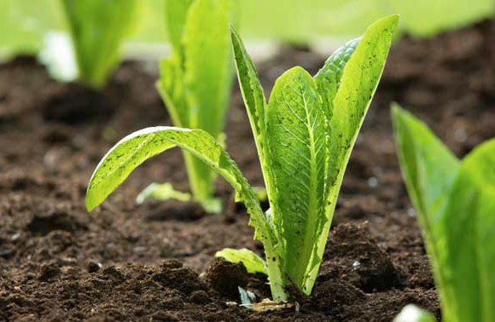
Флора

